Slide 1

BÁO CÁO BÀI TẬP LỚN Đề Tài Nhóm 7: Hệ thống cho hoạt động kinh doanh và cho thuê băng đĩa
Lớp: Tin9A2
Giáo viên hướng dẫn: Phạm Thị Thùy
Thành viên
Ngô Hoàng Phúc
Phạm Ngọc Hưng(NT)
Phạm Mỹ Linh
Đặng Thị Phương Chinh
Vũ Quang Hiếu

Slide 2
Mô Tả
1.1 Lựa chọn băng đĩa: Chọn các loại băng đĩa cần nhập từ danh mục nhà cung cấp.
1.2 Nhập băng đĩa: Thực hiện nhập băng đĩa theo thông tin băng đĩa được nhà cung cấp gửi tới.
1.3 Xóa thông tin băng đĩa hỏng (Xóa TT BĐ hỏng): Khi băng đĩa hỏng thì hệ thống xóa bỏ.
1.4 Sửa đổi thông tin băng đĩa( Sửa đổi TT BĐ): Sửa đổi lại các thông tin băng đĩa khi có sự thay đổi như nhập, xóa…
2.1 Thêm nhân viên( Thêm NV): Thêm mới nhân viên vào danh sách khi có nhân viên mới được tuyển.
2.2 Xóa nhân viên( Xóa NV): Xóa bỏ nhân viên khi hết hạn hợp đồng hoặc bị sa thải.
2.3 Sửa đổi thông tin NV( Sửa đổi TT NV): Sửa đổi thông tin khi có những thay đổi xảy ra như thêm mới, xóa bỏ…
3.1 Cấp thẻ thành viên( Cấp thẻ TV): Dành cho những khách hàng thuê băng đĩa tại cửa hàng lần đầu phải đăng kí trở thành thành viên của hệ thống.
3.2 Kiểm tra thẻ thành viên( Kiểm tra thẻ TV): Nhân viên kiểm tra thẻ thành viên của khách hàng trước khi cho thuê và mượn trả băng đĩa.

Slide 3
3.3 Kiểm tra băng đĩa: Nhân viên kiểm tra băng đĩa quá hạn và hỏng hóc đồng thời ghi nhận việc trả băng đĩa của khách trước khi chấp nhận yêu cầu mượn trả tiếp theo của khách hàng.
3.4 Lập phiếu cho thuê: Nếu đúng là thành viên đã đăng kí và không có băng đĩa mượn quá hạn thì nhân viên sẽ lập phiếu này đến khách.
3.5 Thanh toán hóa đơn: lập hóa đơn xác nhận các hoạt động và dịch vụ giao dịch của khách hàng.
4.1 Cấp lại thẻ: Khách hàng sẽ được cấp lại thẻ thành viên mới khi bị mất hoặc hết hạn.
4.2 Hủy thẻ cũ: Sau khi nhận được thẻ thành viên mới thì hệ thống sẽ thực hiện hủy thẻ cũ.
4.3 Phạt tiền: Khách hàng trả muộn so với ngày quy định trên phiếu cho thuê sẽ phải chịu một khoản tiền phạt là 40% tiền thuê/băng đĩa.
4.4 Lập báo cáo: Công ty sẽ lập báo cáo gửi cho ban giám đốc về doanh thu hàng tuần, danh sách băng đĩa quá hạn, băng đĩa được yêu thích để có kế hoạch điều chỉnh.

Slide 4
Biểu đồ phân cấp chức năng của hệ thống
Kinh Doanh & Cho Thuê Băng Đĩa
1.0 Quản lý băng đĩa
2.0 Quản lý nhân viên
3.0 Cho thuê & nhận trả BĐ
4.0 Thống kê, báo cáo
1.1 Chọn BĐ
2.1 Thêm NV
3.1 Cấp thẻ TV
4.1 Thống kê
1.2 Nhập BĐ
2.2 Xóa NV
3.2Ktra thẻ TV
4.2 Lập báo cáo
1.3 Xóa TT BĐ hỏng
2.3 Sửa đổi TT NV
3.3 Ktra BĐ
1.4 Sửa đổi TT BĐ
3.4 Lập phiếu cho thuê
//TT BĐ:Thông tin băng đĩa
//TV: Thành Viên
//NV: Nhân viên
3.5 Thanh toán hóa đơn

Slide 5
Biểu đồ luồng dữ liệu mức ngữ cảnh
Thẻ thành viên
TT băng đĩa
Khách Hàng
Nhà Cung Cấp
Hóa đơn TT
TT băng đĩa
y/c cung cấp
KD & Cho Thuê Băng Đĩa
Băng đĩa trả
Báo cáo
y/c thuê
Yêu cầu
Ban Giám Đốc

Slide 6
Biểu đồ luồng dữ liệu mức đỉnh
TT băng đĩa
Thanhvien
1.0 Quản lý băng đĩa
Nhà Cung Cấp
y/c mua
Thẻ thành viên
Khách Hàng
TT
Phiếu TT
3.0 Cho thuê & nhận trả BĐ
2.0 Quản lý nhân viên
Băng đĩa
Băng đĩa trả
y/c thuê
Thông tin
Yêu cầu
Nhân viên
4.0 Thống kê, báo cáo
Ban Giám Đốc
Báo cáo
//Phiếu TT: Phiếu thanh toán
//TT: Thông tin
//y/c : Yêu cầu

Slide 7
Biểu đồ luồng dữ liệu mức dưới đỉnh của chức năng “ Quản lý băng đĩa”
1.1 Chọn BĐ
TT băng đĩa
Nhà Cung Cấp
Phiếu nhập hàng
DS băng đĩa
Phiếu giao hàng
1.2 Nhập BĐ
1.3 Xóa TT BĐ hỏng
DS băng đĩa hỏng
TT
1.4 Sửa đổi TT BĐ
//TT: Thông tin
//BĐ: Băng đĩa
Băng Đĩa

Slide 8
Biểu đồ luồng dữ liệu mức dưới đỉnh của chức năng “Quản lý nhân viên »
Ban Giám Đốc
//TT NV: Thông tin nhân viên
TT NV
DS NV hết hợp đồng
2.1 Thêm NV
2.2 Xóa NV
TT NV cần sửa
TT NV đã xóa
2.3 Sửa đổi TT NV
Báo cáo
Nhân Viên

Slide 9
Biểu đồ luồng dữ liệu mức dưới đỉnh của chức năng “Cho thuê và nhận trả băng đĩa’’
Yêu cầu thuê
3.1 Cấp thẻ TV
Thẻ TV
Khách Hàng
Khách Hàng
Thông tin TV
BĐ trả
Phiếu cho thuê
Hóa đơn thanh toán
3.3 Kiểm tra băng đĩa
3.2 Kiểm tra thẻ TV
Thông tin BĐ
Yêu cầu
3.5 Thanh toán hóa đơn
3.4 Lập phiếu cho thuê
D/S phiếu cho thuê
Thanhvien
//TV:Thành viên
//BĐ:Băng đĩa

Slide 10
Biểu đồ luồng dữ liệu mức dưới đỉnh của chức năng “Thống Kê Báo Cáo”
4.1 Thống kê
TT băng đĩa đã bán
Lên danh sách
4.2 Lập báo cáo
Băng Đĩa
Báo cáo
Ban giám đốc

Slide 11
Xây dựng mô hình quan hệ dữ liệu
Các quan hệ
1.Bangdia(MaBĐ, tenBĐ, theloai, tinhtrang, hangsx, ghichu)
2.Thanhvien(MaTV, hoten, gioitinh, dienthoai, diachi, CMTND,soTK)
3.TheTV(Mathe, tenTV, diachi, ngaytao, ngayhethan)
4.Phieuchothue(sophieu, ngaythue, Mathe,MaTV, songaymuon,MaNV)
5.Nhanvien(MaNV, tenNV, Đtlienhe, motakhac)
6.DongPhieu(sophieu,MaBĐ,trangthai,soluong,dongia, thanhtien)

Slide 12
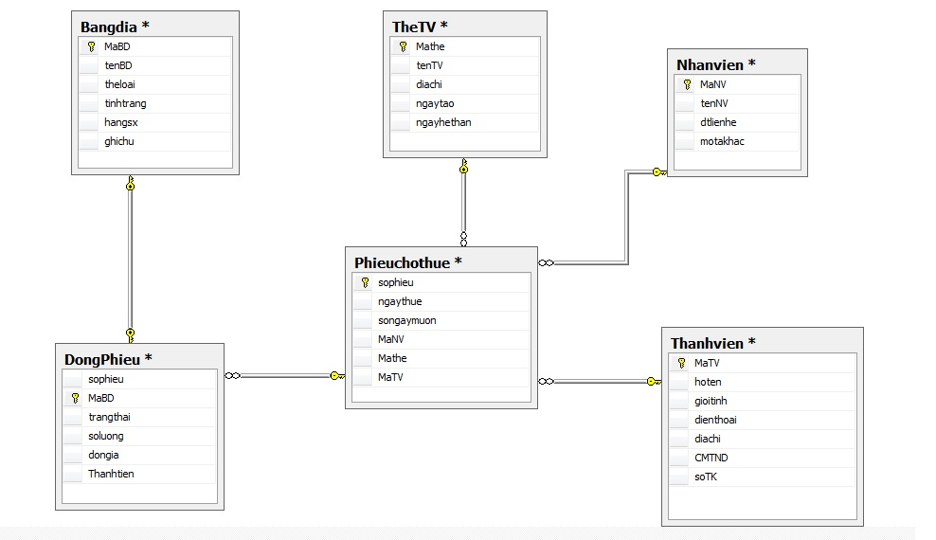
Mô Hình Quan Hệ

Slide 13
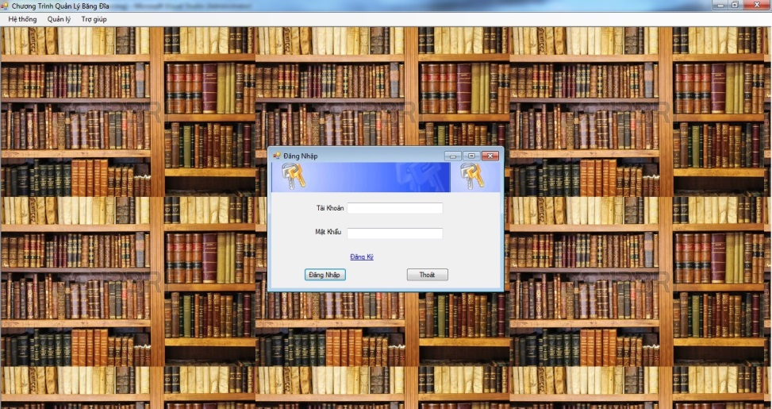
Thiết Kế Giao Diện
Giao diện trang chủ khi chưa đăng nhập:

Slide 14

Giao diện Form Đăng ký:

Slide 15
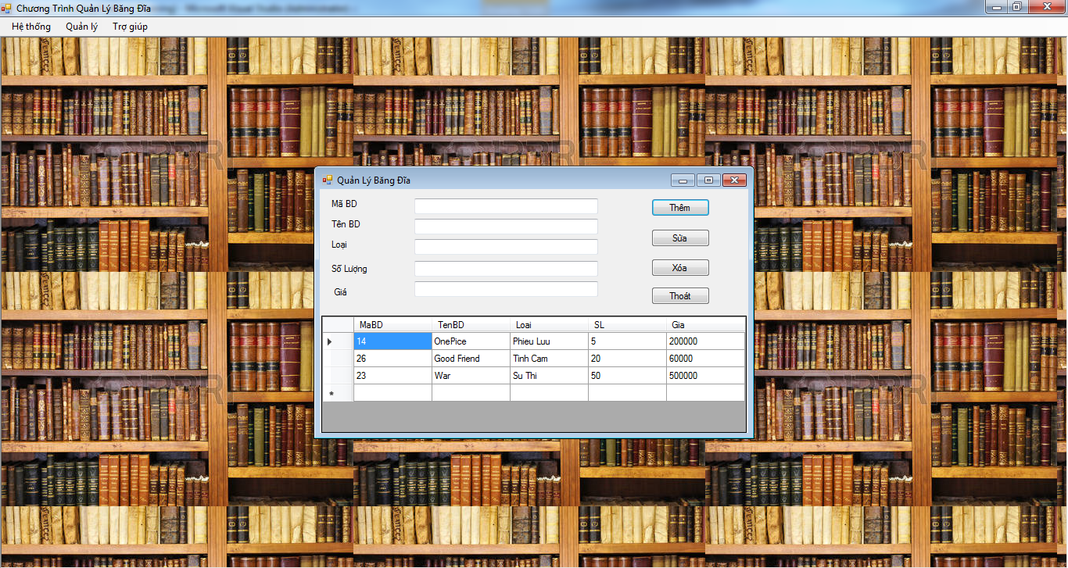
Giao diện Form Quản Lý Băng Đĩa:

Slide 16
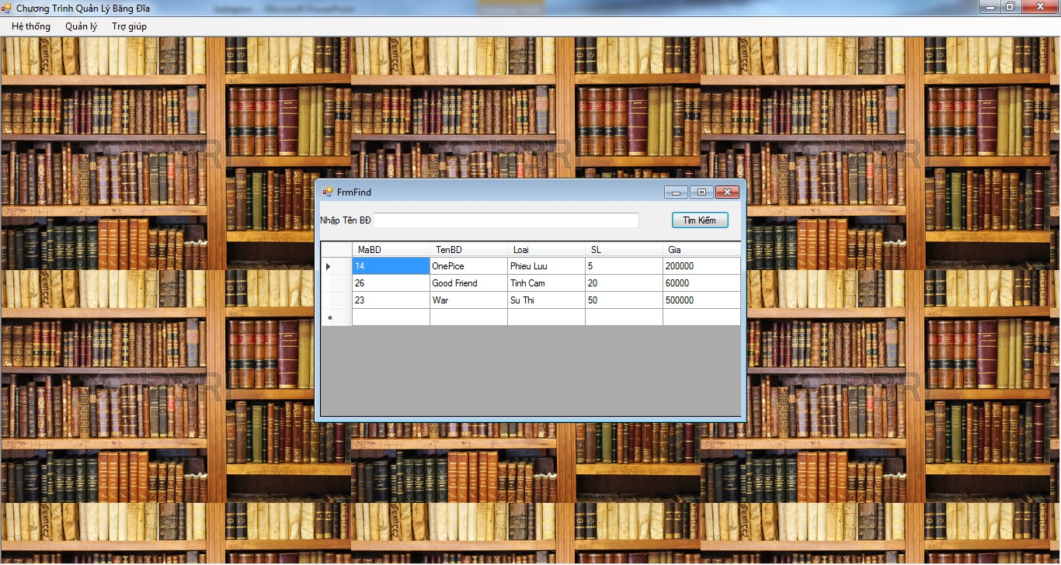
Giao diện Form Tìm Kiếm Băng Đĩa:

Slide 17
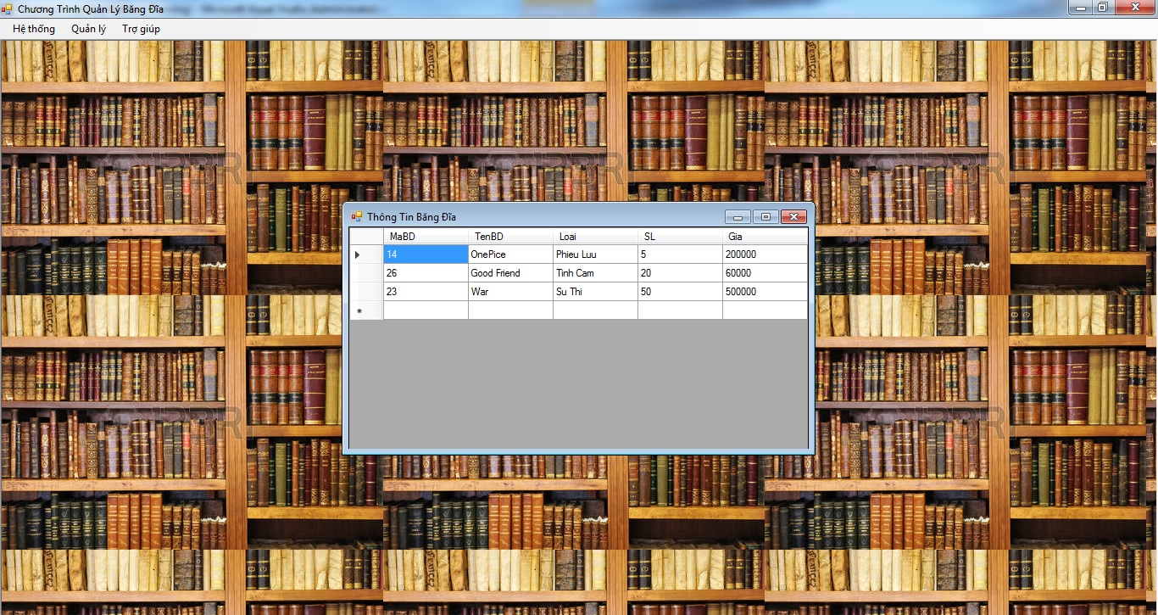
Giao diện Form Thông Tin Băng Đĩa:

Slide 18
Thank you so much !

